Slide 1
Презентація на тему: Коливальні процеси в техніці та природі
Підготував
Учень 7-А класу
Шкадар Володимир

Slide 2
Коливання – фізичний процес, під час якого чергуються інтервали збільшення й зменшення фізичної величини.

Slide 3
Коливаннями або коливальними рухами називають такі види механічного руху чи зміни стану системи, які періодично повторюються в часі , наприклад, механічні коливання тіла на пружині , коливання маятників, коливання струн.

Slide 5
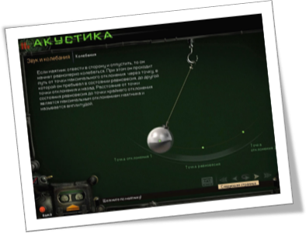
Механічні коливання
Механічні коливання – періодичне зміщення тіла то в один, то в другий бік відносно положення рівноваги.
Механічна система, в якій одне або декілька тіл можуть здійснювати коливальні рухи, називають коливальною системою.

Slide 6
Механічні коливання
Коливання називаються періодичними, якщо фізичний стан системи повністю повторюється через якийсь певний проміжок часу.

Slide 7
Математичний маятник
Математичний маятник — тіло типу матеріальної точки, підвішене на довгій невагомій нерозтяжній нитці

Slide 8
Пружинний маятник
Пружинний маятник складається з тягарця масою m, з’єднаного з пружиною жорсткістю k. Якщо зовнішньою силою вивести систему з положення рівноваги, вона може коливатися відносно положення

Slide 9
Вимушені коливання
У природі і техніці дуже часто реалізуються не власні, а вимушені коливання, тобто коливання під дією зовнішньої (змушуючої) сили. Приклади:вимушені ко- ливання здійснюють дерева і фрагменти споруд під натиском вітру;підлога машинного залу на заводі; міст під ногами людей, мембрана мікрофона та ін.
Вимушені коливання можуть бути незгасаючими, якщо зовнішня дія буде компенсувати зменшення енергії в системі,викликане дією сил тертя й опору.

